Slide 1



뮤직 파인드
시스템
20202713 윤민섭
20202709 유예진
20202711 유주희
20202722 장가람

Slide 2

CONTENTS
주제 소개
질의 시나리오
업무기술서
ERD
Schema
관계도
핵심 기능
메뉴 흐름도
Access 구현

Slide 3




01) 주제 소개
4조의 아이템 :
특정 노래를 찾아주는 ‘뮤직파인드 시스템’
수많은 노래들 가운데서 생각나지 않는 곡을 간편히 알 수 있고,
내가 선호하는 장르의 노래를 추천 받아
나만의 리뷰를 남길수 있고 저장할 수 있는 시스템

Slide 4


02) 질의 시나리오
회원들은 마이페이지에서 선호장르 변경, 팔로잉, 리뷰관리, 저장목록을 확인할 수 있다.
회원들은 키워드, 가사 등을 검색해 관련된 노래를 찾을 수 있다.
회원들은 등록된 아티스트의 프로필을 확인할 수 있다.
메인화면에서 회원이 선호하는 장르와 관련된 노래를 추천해준다.
메인화면에서 노래저장순위와 아티스트순위를 확인할 수 있다.
회원들은 노래에 리뷰를 작성할 수 있고, 자신을 포함한 다른 회원들의 평점과 감상평을 확인할 수 있다.
아티스트는 아티스트페이지에서 프로필 변경, 찐팬조회, 리뷰조회를 할 수 있다.
아티스트는 노래를 등록할 수 있다.

Slide 5







03) 업무 기술서
1. 회원
회원은 회원 비밀번호, 이름, 성별, 선호장르, 나이를 속성으로 가진다.
회원은 고유한 아이디를 가진다.
회원은 노래를 저장할 수 있다.
회원은 노래에 대한 리뷰를 작성할 수 있다.
회원은 다수의 아티스트를 팔로우 할 수 있다.

Slide 6
03) 업무 기술서
2. 노래
노래는 제목, 가사, 장르, 키워드, 발매일을 속성으로 가진다.
노래는 고유한 노래번호를 가진다.
노래는 다수의 리뷰를 통해 평가받을 수 있다.

Slide 7
03) 업무 기술서
3. 아티스트
아티스트는 아티스트명, 아티스트사진, 소개를 속성으로 가진다.
아티스트는 고유한 아티스트 번호를 가진다.
아티스트는 여러 노래를 등록할 수 있다.

Slide 8
03) 업무 기술서
4. 리뷰
리뷰는 평점, 감상평을 속성으로 가진다.
리뷰는 고유한 리뷰번호를 가진다.

Slide 9
04) ERD
3-1
3-2
1-1
1-5
아티스트
비밀번호
아티스트 명
나이
선호장르
팔로우 날짜
아티스트 ID
아티스트 사진
1-2
ID
아티스트 소개
m
n
비밀번호
회원
팔로우
아티스트
이름
성별
1-3
1
1
등록
작성
m
n
3-3
1-4
저장
n
n
2-1
n
리뷰
평가
1
노래
4-2
4-1
발매일
2-3
노래번호
리뷰번호
감상평
장르
평점
2-2
제목
가사
키워드

Slide 10
05) Schema
회원
회원 ID | 회원 비밀번호 | 이름 | 성별 | 나이 | 선호장르
아티스트
아티스트 ID | 아티스트 비밀번호 | 아티스트명 | 아티스트 사진 | 아티스트 소개
노래
노래번호 | 아티스트 ID | 제목 | 가사 | 키워드 | 장르 | 발매일
리뷰
리뷰번호 | 회원 ID | 아티스트 ID | 평점 | 감상평
팔로우
회원 ID | 아티스트 ID | 팔로우날짜
저장
회원 ID | 노래번호

Slide 11
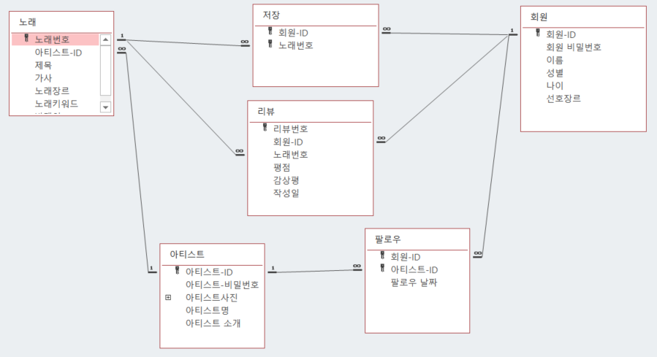
06) 관계도

Slide 12
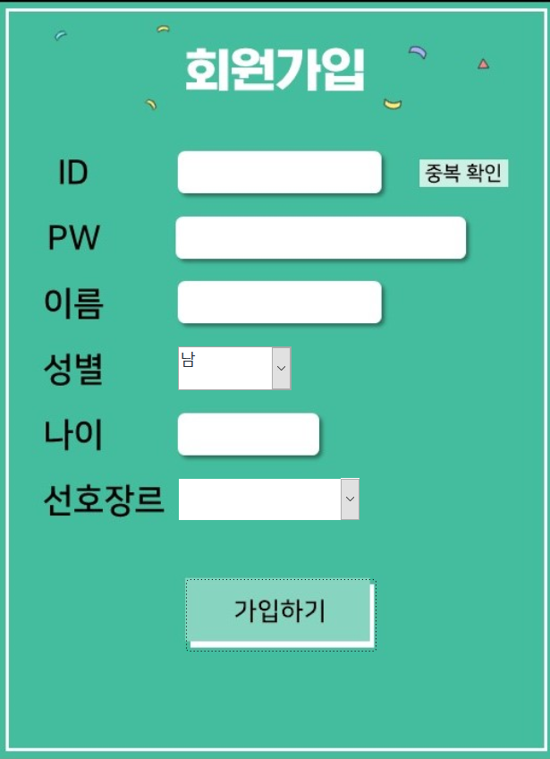
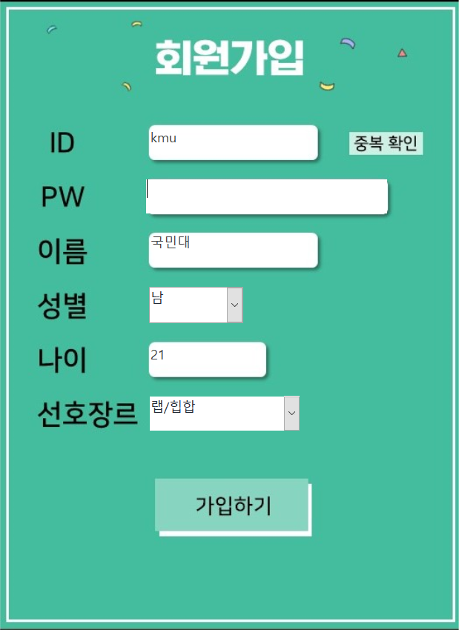
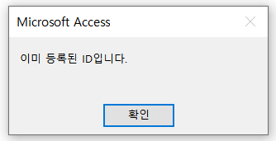
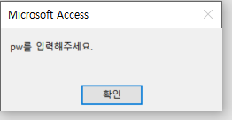
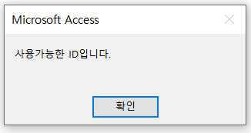
07) 핵심 기능 – 회원가입 메시지 박스
비밀번호 미입력시
메시지 박스
아이디 중복 검사
메시지 박스

Slide 13
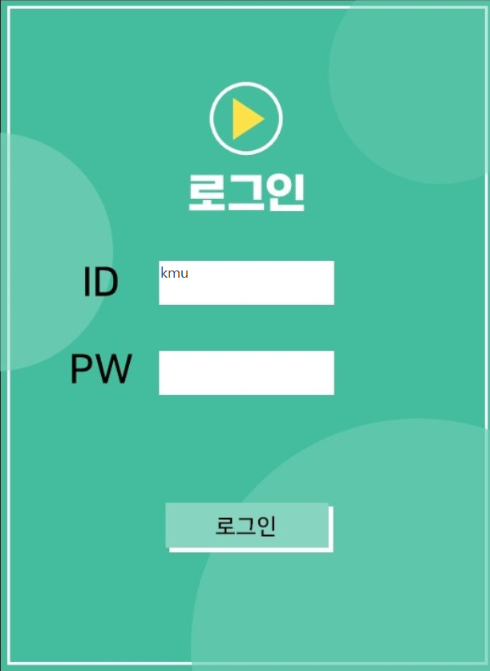
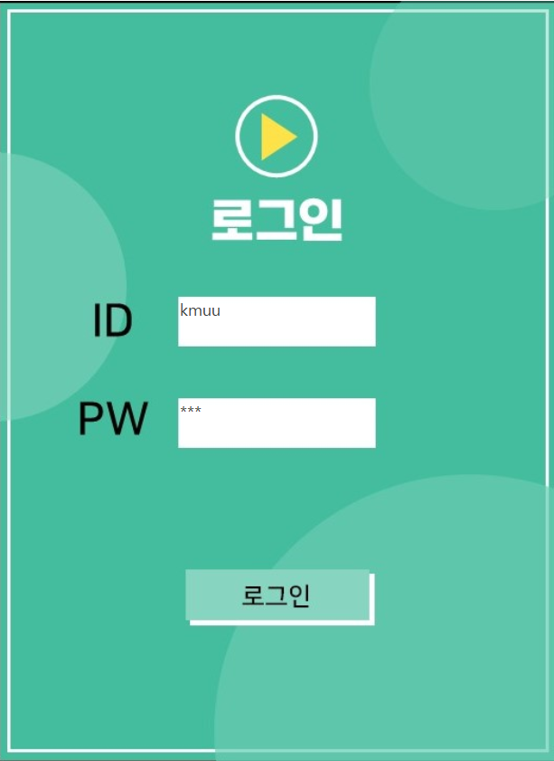
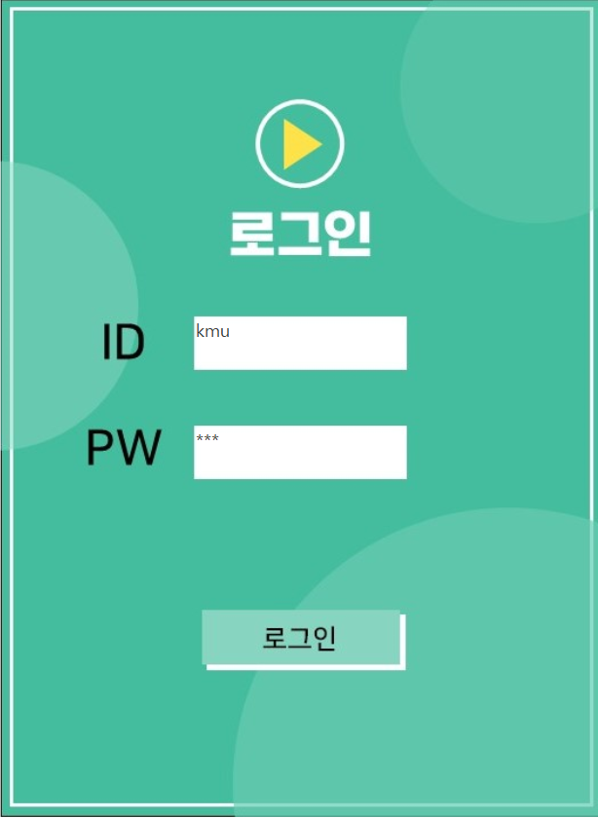
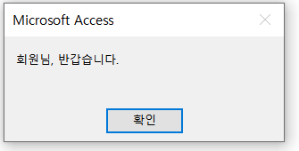
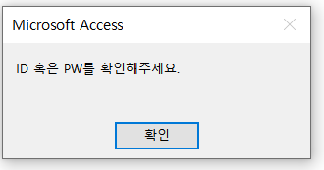
07) 핵심 기능 – 로그인 메시지 박스
정확한 로그인 정보
입력 시
메시지 박스 출력, 메인화면 이동
잘못된 정보 입력 시
로그인 오류
오류 메시지 박스

Slide 14
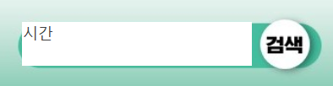

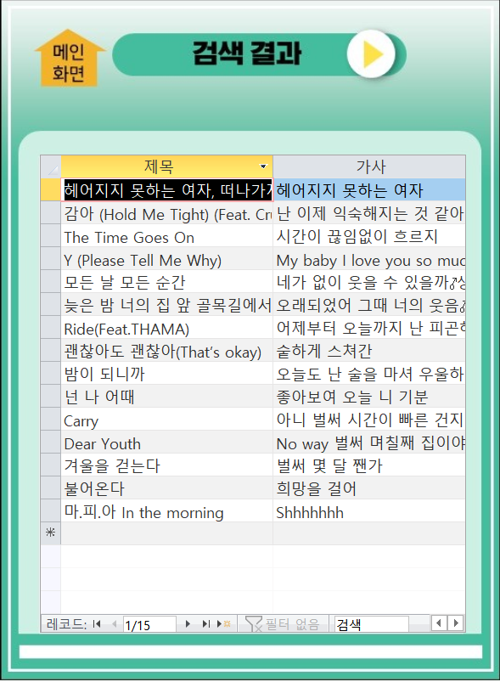
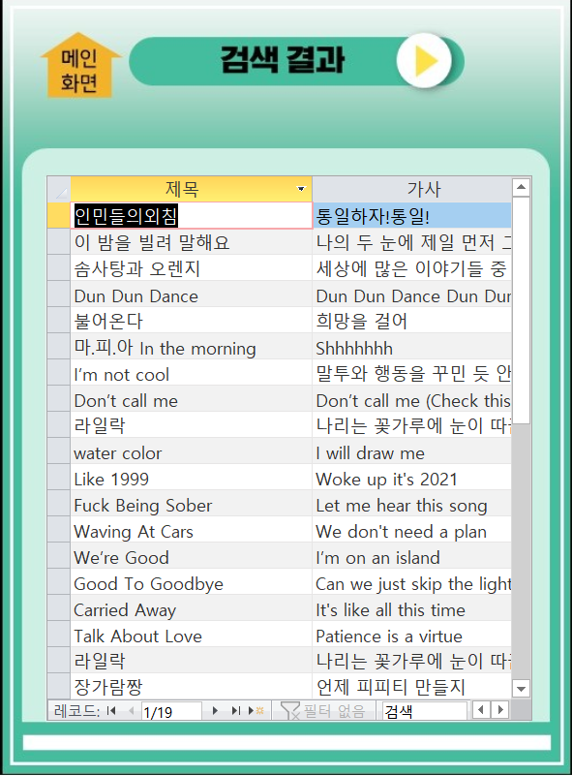
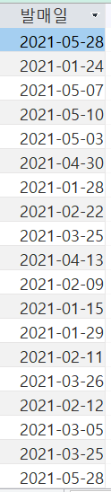
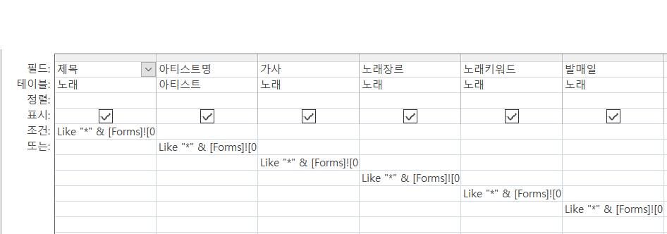
07) 핵심 기능 – 노래검색
조회쿼리 조건
Like “*” & [검색어]&”*”
->검색창에 입력한
검색어가 포함된
노래목록 조회가능

Slide 15
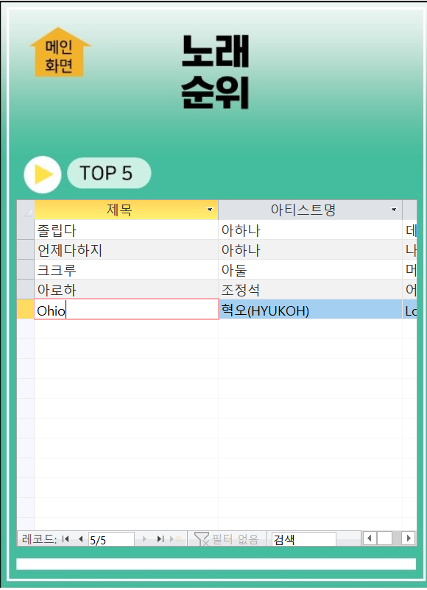
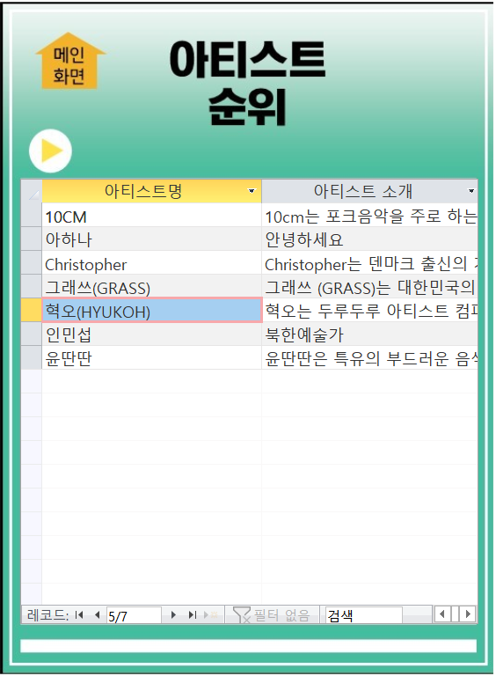
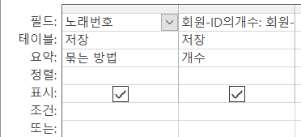
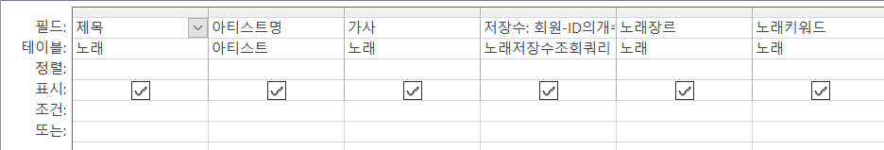
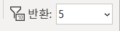
07) 핵심 기능 – 노래&아티스트 순위
실시간으로 변동되는 노래순위와 아티스트 순위
-> 요약쿼리 사용
-> 요약쿼리를 포함한 조회쿼리 TOP5 =(반환수:5)

Slide 16
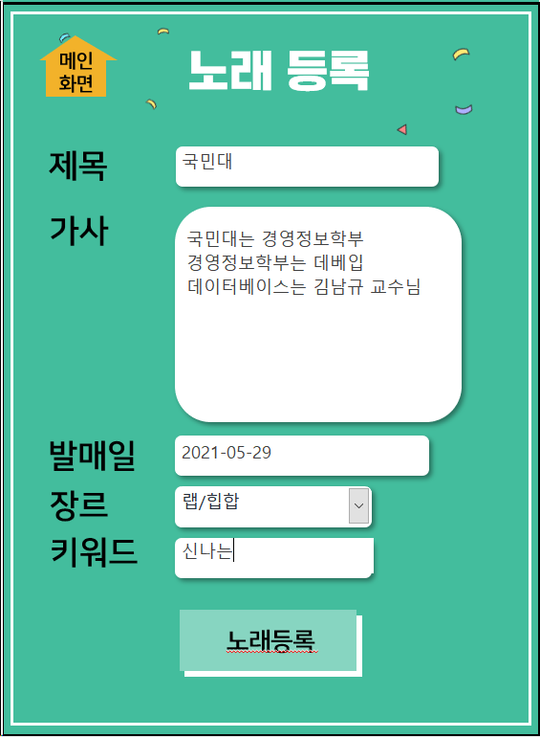
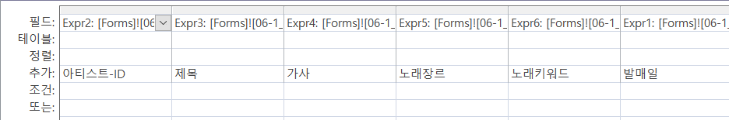
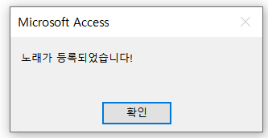
07) 핵심 기능 – 노래등록
노래등록 폼에서
정보 입력
-> 해당정보 추가 쿼리
노래등록 확인
메시지 박스

Slide 17
08) 메뉴 흐름도
메인화면
아티스트 페이지
-아티스트 페이지
-노래등록
-프로필 사진 등록
-노래순위
-정보변경
-찐팬 조회
-리뷰조회
회원가입
-회원 가입
-아티스트 가입
초기화면
로그인
메인화면
-회원 로그인
-아티스트 로그인
-마이페이지
노래검색
-선호장르 노래 추천
-아티스트 순위
-노래 저장 순위
마이페이지
노래정보
아티스트정보
-개인정보변경
-팔로잉 관리
-리뷰관리
-저장목록
-노래정보 조회
-리뷰 조회
-리뷰 작성
-아티스트 정보
조회
-팔로잉

Slide 18
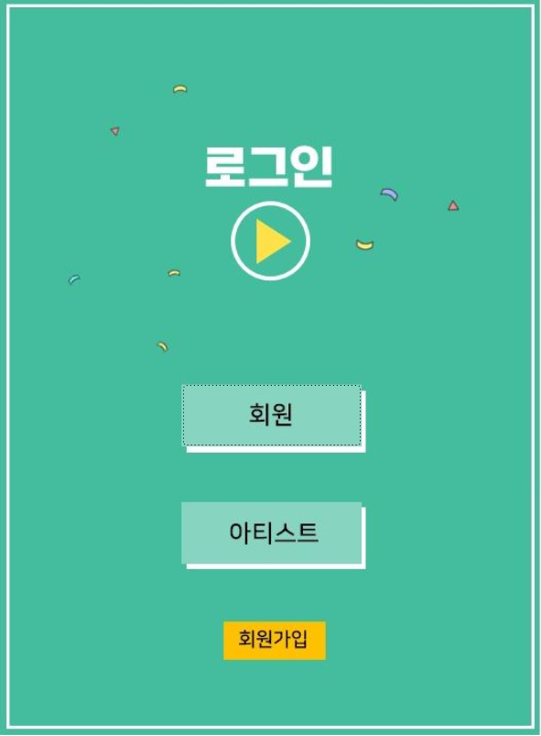
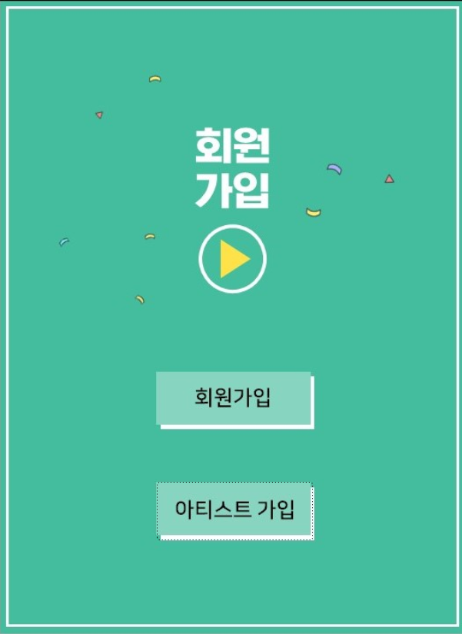
09) Access 구현
회원, 아티스트
로그인 페이지로
이동
회원, 아티스트
가입 페이지로
이동

Slide 19

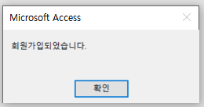
09) Access 구현 - 회원가입
아이디 중복확인
비밀번호 미입력시
메시지 박스
회원 정보 입력 후
회원가입 완료
-> 로그인 화면으로 이동

Slide 20
09) Access 구현 – 회원 로그인
로그인 성공시
-> 회원 메인화면으로
이동
잘못된 정보 입력 시
로그인 오류
오류 메시지 박스

Slide 21
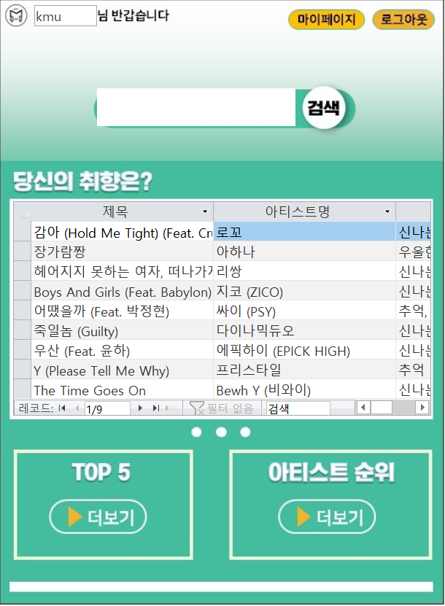
09) Access 구현 – 회원 메인화면
회원 마이페이지로 이동
노래제목, 가사, 발매일 등
검색어 입력 시
검색결과 화면으로이동
로그인 화면으로 이동
1) 회원이 설정한
선호장르와 맞는
노래추천 조회
2) 해당 노래제목, 아티스트명
더블클릭 시
관련 정보화면으로 이동
팔로워 수에 따른
아티스트 순위 화면으로 이동
저장 횟수에 따른
노래순위 화면으로 이동

Slide 22
09) Access 구현 – 검색결과
검색창에 입력한
검색어가 포함된
노래목록 조회가능

Slide 23
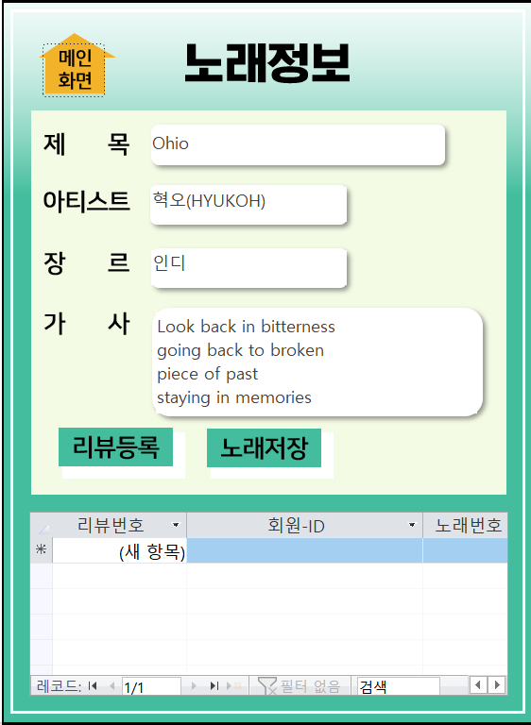
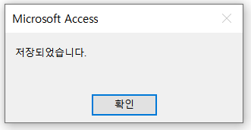
09) Access 구현 – TOP 5, 선택 노래정보
노래제목
더블클릭 시
해당 노래정보 이동
리뷰등록 화면으로
이동
노래저장
메시지 박스
해당 노래
리뷰조회

Slide 24
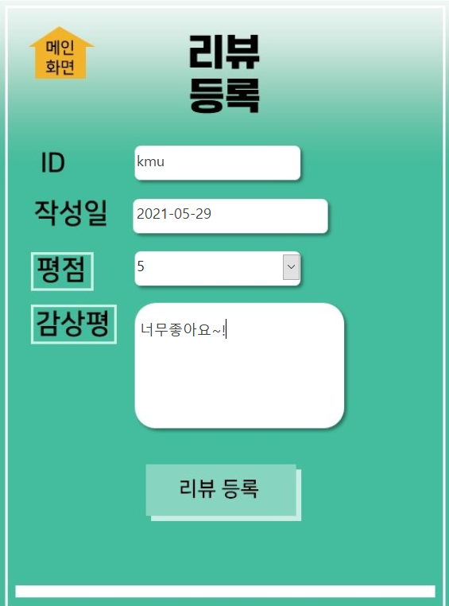
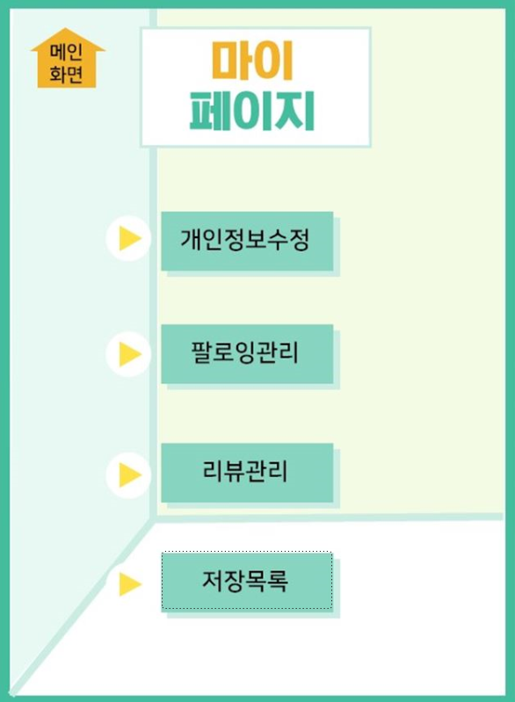
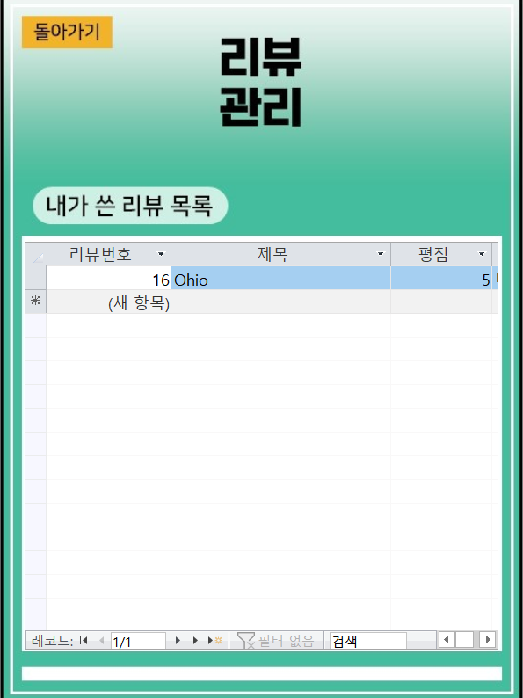
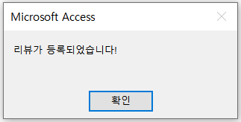
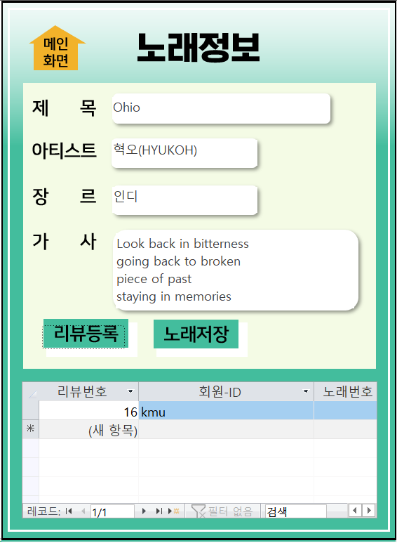
09) Access 구현 – 리뷰 등록, 마이페이지 (리뷰관리)
리뷰등록 후
확인 메시지 박스
-> 마이페이지 이동
리뷰관리 화면으로
이동
작성리뷰
확인

Slide 25
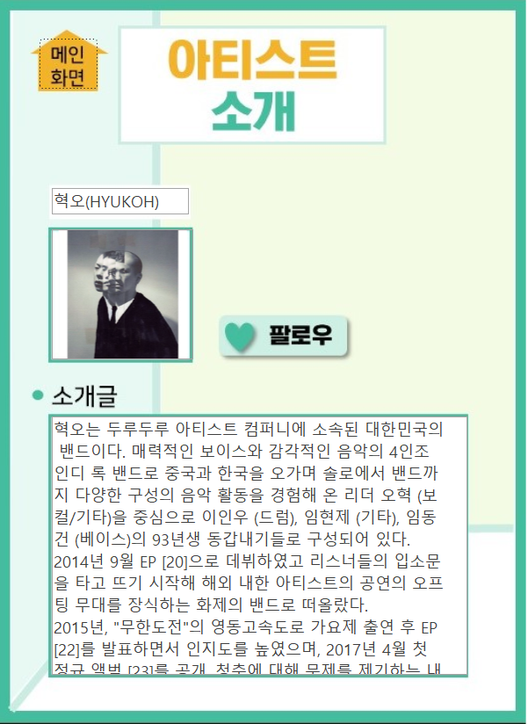
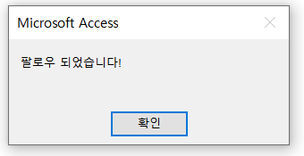
09) Access 구현 – 아티스트 순위, 선택 아티스트 정보
아티스트명
더블클릭 시
해당 아티스트정보 이동
팔로우 완료
메시지 박스

Slide 26
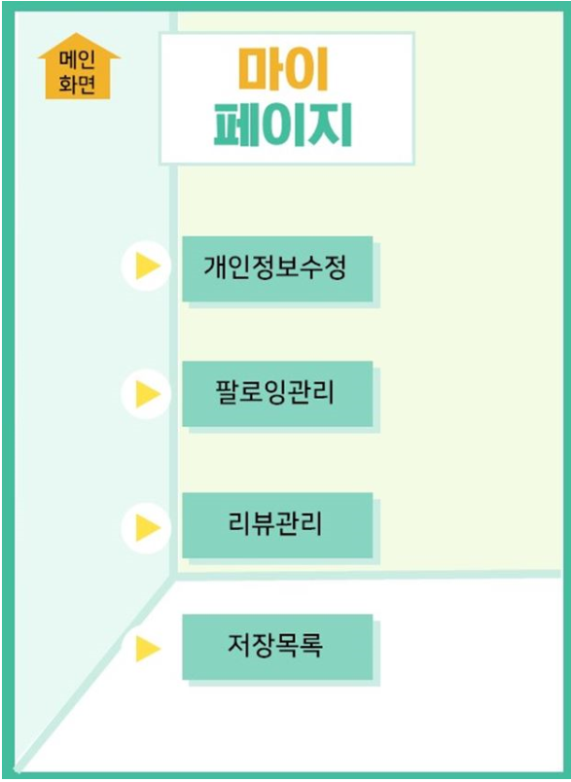
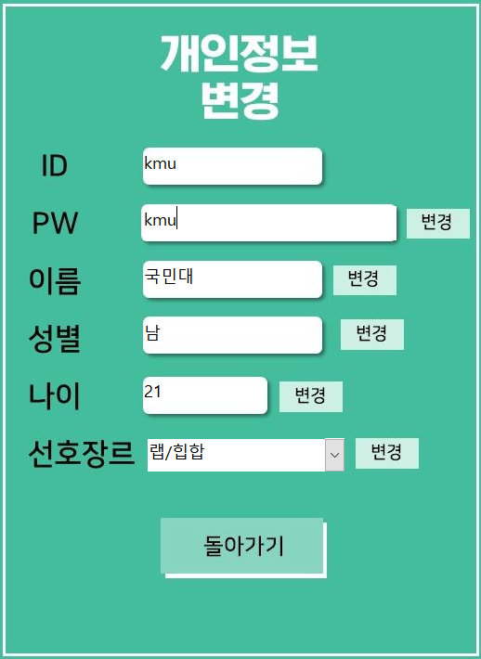

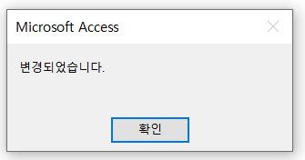
09) Access 구현 – 마이페이지 (개인정보수정)
개인정보 변경
확인
메시지 박스

Slide 27
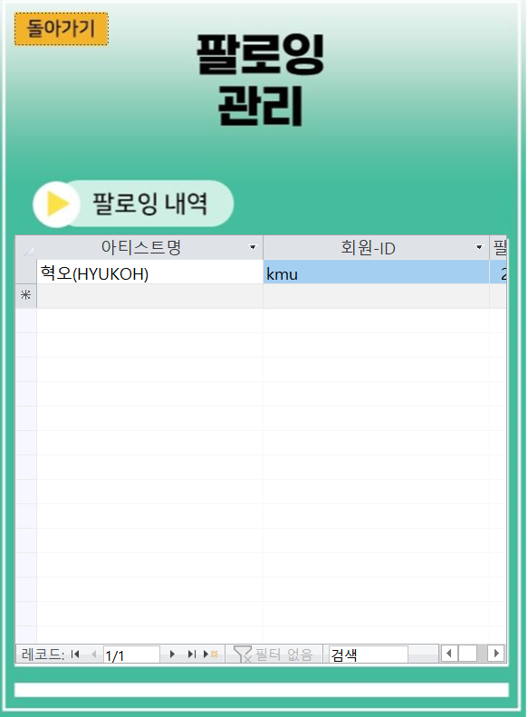
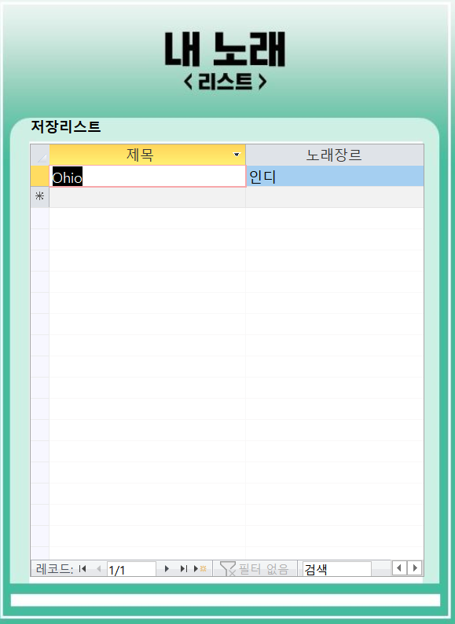
09) Access 구현 – 마이페이지 (개인정보수정)
팔로잉 내역
조회
저장노래 리스트
조회

Slide 28
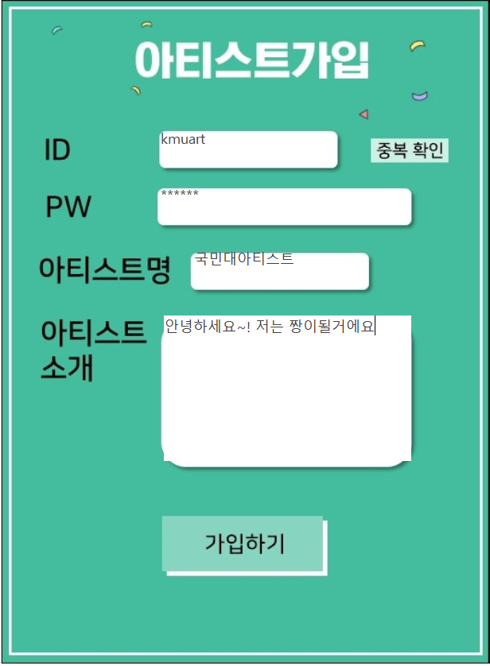
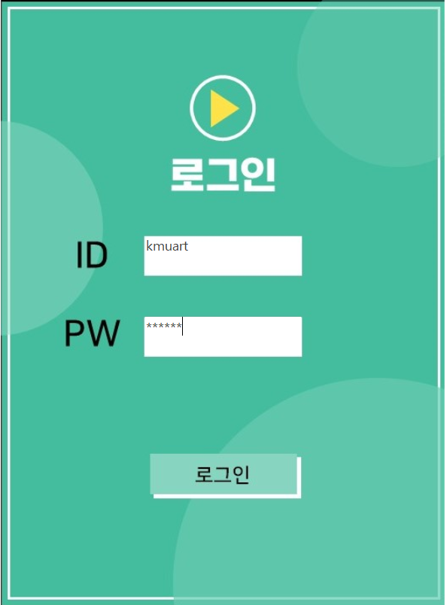
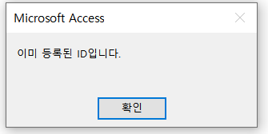
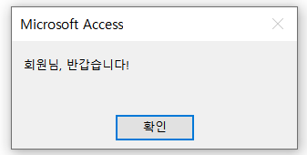
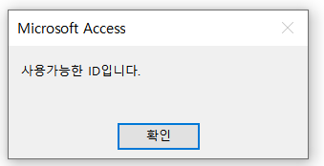
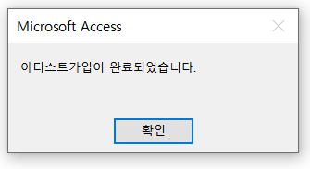
09) Access 구현 – 아티스트 가입, 아티스트 로그인
아이디 중복확인
로그인 성공시
->아티스트 메인화면으로
이동
아티스트 정보 입력 후
아티스트 가입 완료
-> 로그인 화면으로 이동

Slide 29
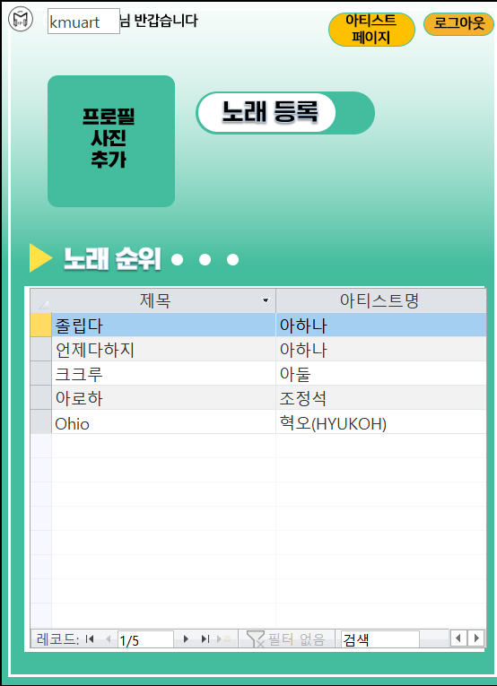
09) Access 구현 – 아티스트 메인화면
아티스트 페이지
화면으로
이동
노래 등록 화면으로
이동
로그인 화면으로
이동
프로필 등록 화면으로
이동
저장 수에 따른
노래순위 조회

Slide 30
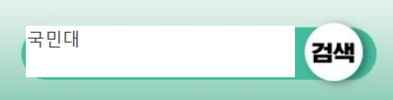

09) Access 구현 – 노래 등록
회원 페이지
검색을 통해
노래등록 확인
노래등록 확인
메시지 박스

Slide 31



09) Access 구현 – 아티스트 페이지 (정보 변경)
개인정보 변경
확인
메시지 박스
아티스트 정보
변경 2페이지로
이동

Slide 32




09) Access 구현 – 아티스트 페이지 (정보 변경)
아티스트 사진
추가
회원 페이지를 통해
아티스트 정보 확인

Slide 33


09) Access 구현 – 아티스트 페이지 (찐팬, 리뷰 조회)
가장 오래 팔로우한
회원 조회
아티스트(자신)
노래에 대한
회원들의 리뷰 조회

Slide 34
09) Access 구현

Slide 35

감사합니다.

